Slide 1




PROYECTO FINAL
REDES DE COMPUTADORAS 2024-1
DESARROLLO Y APLICACIÓN DE ALGORITMOS DE CIFRADO EN LA SEGURIDAD INFORMÁTICA
FACULTAD
CARRERA
INGENIERÍA
INGENIERÍA DE SISTEMAS

Slide 2

OBJETIVOS Y FUNDAMENTOS
OBJETIVO PRINCIPAL
Ilustrar el comportamiento del cifrado de imágenes utilizando una combinación del algoritmo RSA y operaciones lógicas XOR.
ÁMBITO DE APLICACIÓN
•
Archivos Multimedia
•
Contraseñas y Credenciales
•
Transacciones Bancarias
•
Bases de Datos

Slide 3





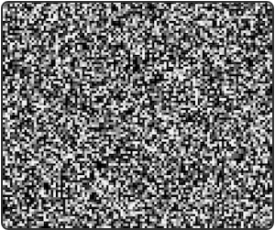
METODOLOGÍA HÍBRIDA
Basado en la técnica de "RSA Based Encryption... vs XOR Operation".
Generación Claves
Operación
Imagen Original
RSA/XOR(Pública/Privada)
clave
Imagen Cifrada
Matriz de Píxeles
Ruido Visual
Llave Pública Para Cifrar (e, n)
Llave Privada Para Descifrar (d, n)

Slide 4

LÓGICA DE CIFRADO (XOR)
COMPUERTA XOR
La operación fundamental para transformar los valores de los píxeles. Es reversible si se conoce la clave.
EJEMPLO DE CÁLCULO REAL
Píxel Original (RGBA): (100, 150, 200, 255)
Clave XOR: (50, 75, 125, 100)
Cifrado = A ⊕ B
R: 100 ^ 50 = 82
A (Píxel) | B (Clave) | XOR (Salida)
0 | 0 | 0
0 | 1 | 1
1 | 0 | 1
1 | 1 | 0
G: 150 ^ 75 = 189
B: 200 ^ 125 = 157
A: 255 ^ 100 = 155
Píxel Resultante: (82, 189, 157, 155)

Slide 5
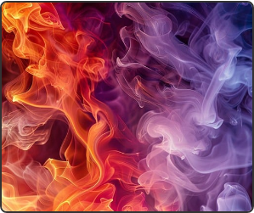
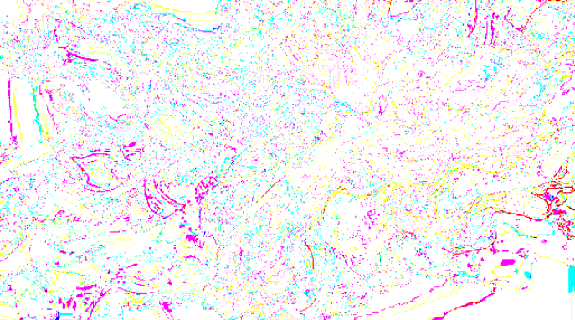
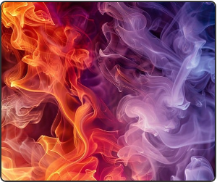
RESULTADOS EXPERIMENTALES: RSA
Transformación visual de la información mediante el algoritmo implementado.
Cifrado
Descifrado
IMAGEN ORIGINAL Patrones Definidos
IMAGEN CIFRADA Alta Entropía (Ruido)
IMAGEN RECUPERADA Sin Pérdida de Datos

Slide 6

RESULTADOS EXPERIMENTALES: XOR
Transformación visual de la información mediante el algoritmo implementado.
Cifrado
Descifrado
IMAGEN ORIGINAL Patrones Definidos
IMAGEN CIFRADA Alta Entropía (Ruido)
IMAGEN RECUPERADA Sin Pérdida de Datos

Slide 7
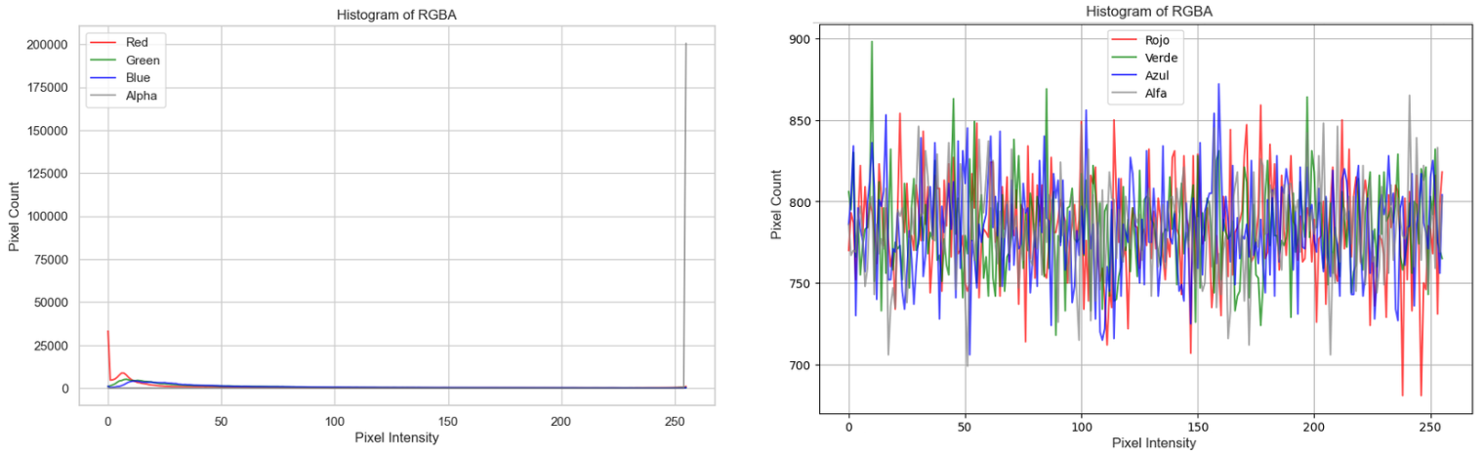
ANÁLISIS DE HISTOGRAMAS
Comparación de la distribución de frecuencias de los canales de color (RGBA).
HISTOGRAMA ORIGINAL
HISTOGRAMA CIFRADO
Muestra picos claros y patrones de color identificables.
Muestra comportamiento distribuido, patrones d

Slide 8


CONCLUSIONES
IMAGEN
Alta Seguridad Combinación robusta de criptografía asimétrica y ofuscación de bits.
RSA
Eficiencia La operación XOR es computacionalmente ligera para imágenes grandes.
Integridad Descifrado sin pérdidas ni artefactos visuales.
XOR
BLOCKS

Slide 9
MUCHAS GRACIAS

Slide 10




IMAGE SOURCES
https://www.kit.nl/wp-content/uploads/2019/02/E_SDG-goals_icons-individual-rgb-09.png?image-crop-positioner-ts=1712771020
Source: www.kit.nl
https://img.freepik.com/premium-vector/lock-cyber-security-padlock-with-keyhole-icon-made-with-binary-code-protect-security-safe-concept-information-privacy-digital-code-matrix-background-with-digits-10-vector-illustration_127544-2753.jpg
Source: www.freepik.com
https://images.stockcake.com/public/7/7/f/77f16c5c-c167-4df3-9a2f-dd5e0465355c_large/vibrant-smoke-art-stockcake.jpg
Source: stockcake.com
https://img.freepik.com/premium-vector/seamless-pixelated-tv-noise-texture-white-noise-signal-grain-television-screen-interferences_497399-920.jpg?w=360
Source: www.freepik.com

Slide 11

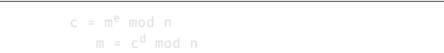
ANEXO: MATEMÁTICAS RSA
ANEXO: MATEMÁTICAS RSA
// Generación de Claves
Cifrar:
Descifrar:

